Slide 1
ETB.education
RECURSO DOCENTE · IA EN EDUCACIÓN RELIGIOSA K-12
Planificación con IA
para Maestros de Religión
Del libro al estándar · De la doctrina al aula · De la idea a la experiencia de aprendizaje
Empowering Education for the Digital Age · etbeducation.github.io/workflow-ia-religion
Notes:
NOTAS DEL PRESENTADOR — SLIDE 1 · PORTADA Bienvenidos. Mi nombre es [tu nombre] y soy parte del equipo de EdTech Believers. En la sesión anterior estuvieron hablando de qué es la inteligencia artificial, cómo funciona, y qué dice la Iglesia sobre su uso en la educación. Esa conversación era necesaria. Pero esta sesión es diferente. Yo no vine a hablarles de IA en abstracto. Vine a mostrarles cómo usarla hoy — específicamente para hacer lo que ustedes hacen todos los días: planificar y diseñar experiencias de aprendizaje para sus estudiantes de religión. En los próximos 30 minutos vamos a recorrer juntos un workflow completo. Desde que abres el libro de texto hasta que tienes una experiencia de aprendizaje lista para adaptar. Todo fundamentado en los estándares y en la doctrina de la Iglesia. [PAUSA · B-ROLL: diagrama de flujo del workflow] Arranquemos.

Slide 2
EL WORKFLOW COMPLETO
De los contenidos del libro a la experiencia de aprendizaje
00
Libro de texto
📖 Libro
Punto de entrada · genera el primer prompt
🗂️ NotebookLM
01
NotebookLM
Conversar con el estándar curricular
✝️ Magisterium AI
⇄ libro como respaldo durante la iteración
02
Magisterium AI
Validar fuentes doctrinales
✨ Brief + Prompt
03
Brief + Prompt
NotebookLM consolida y genera el prompt
🤖 CopilotERE / MagicSchool
04
CopilotERE / MagicSchool
Diseñar la experiencia de aprendizaje
⚠ Revisión humana transversal — el docente valida cada output antes de avanzar
ETB.education
Notes:
NOTAS DEL PRESENTADOR — SLIDE 2 · EL WORKFLOW Antes de ver cualquier herramienta, quiero que vean el mapa completo. Porque el secreto de este workflow no está en ninguna herramienta en particular — está en el orden y en la intención con que las usas. Son cinco pasos. Empezamos donde ya están: el libro. Paso cero — el libro de texto. No lo vamos a ignorar. Al contrario, es el primer lugar donde miramos para saber qué unidad estamos planificando y para construir el primer prompt que llevamos a la siguiente herramienta. Paso uno — NotebookLM. Aquí cargamos el documento oficial de estándares curriculares y conversamos con él. No lo leemos de cabo a rabo — le preguntamos lo que necesitamos saber. Paso dos — Magisterium AI. Antes de diseñar cualquier experiencia, verificamos que el contenido doctrinal esté fundamentado en fuentes del Magisterio. Esto es lo que diferencia la planificación de un maestro de religión de la de cualquier otro. Paso tres — De vuelta a NotebookLM. Con todo el material cargado, le pedimos que consolide un brief. Y luego — y esto es el momento más poderoso — le pedimos que genere el prompt que vamos a usar en la siguiente herramienta. Paso cuatro — CopilotERE o MagicSchool. Ejecutamos el prompt y generamos la experiencia de aprendizaje. Y en todo momento — [señalar la barra roja] — la revisión humana es transversal. Cada output que produce la IA pasa por tu criterio docente antes de convertirse en una lección. [B-ROLL: diagrama de flujo interactivo en pantalla]

Slide 3
HERRAMIENTAS DE EXPLORACIÓN Y VALIDACIÓN
NotebookLM y Magisterium: distintos, complementarios.
🗂️ NotebookLM
✝️ Magisterium AI
Conversar con los estándares curriculares
Validar fuentes doctrinales del Magisterio
Carga el PDF de estándares como fuente
Pregunta en lenguaje natural, sin tecnicismos
Convierte los outputs en Notes → Sources
Añade fuentes de Magisterium via Google Drive
Genera el brief con todas las fuentes activas
Con solo el brief: genera el prompt final
Fuentes acotadas al Magisterio oficial (CIC, Vaticano II, encíclicas)
Consulta por tema de unidad con referencia específica
Itera para adaptar el lenguaje a tu audiencia
Exporta outputs a Google Docs en tu Drive
Añade el Doc como fuente en NotebookLM
Siempre verifica citas en la fuente original
+
⚠ Verifica siempre las citas doctrinales en la fuente original antes de usarlas en clase
ETB.education
Notes:
NOTAS DEL PRESENTADOR — SLIDE 2B · HERRAMIENTAS DE EXPLORACIÓN Vamos a detenernos un momento en las dos herramientas del corazón del workflow, porque tienen propósitos muy distintos y se complementan de una manera que vale la pena entender. NotebookLM — de Google — es básicamente un asistente de lectura con esteroides. Tú le cargas documentos: el PDF de los estándares, tus notas, outputs de otras herramientas. Y luego conversas con él en lenguaje natural. No tienes que saber exactamente qué buscar — puedes preguntar como le preguntarías a un colega. [señalar bullets de NotebookLM] Lo que lo hace especialmente poderoso para nuestro workflow es que puedes convertir los outputs de la conversación en fuentes adicionales. Así el notebook va acumulando inteligencia — y al final te genera el brief y el prompt directamente desde ese contexto acumulado. Magisterium AI es diferente. Está diseñado exclusivamente para el Magisterio de la Iglesia Católica — Catecismo, Vaticano II, encíclicas, documentos sinodales. Sus fuentes están acotadas, lo que reduce el riesgo de que te invente citas. Pero igual — [señalar la barra roja] — siempre verifica en la fuente original antes de llevar algo al salón. El flujo entre las dos es simple: consultas en Magisterium, exportas a Google Docs, y desde Drive lo añades directamente a tu notebook en NotebookLM. Las dos herramientas se conectan sin fricciones. [B-ROLL: NotebookLM con fuentes cargadas · luego Magisterium en pantalla]

Slide 4
FUNDAMENTO · EL PROMPT
El prompt no es magia — es contexto
ROL
¿Quién es la IA en esta conversación?
SIN CONTEXTO
"Hazme un plan de clase sobre los sacramentos."
CONTEXTO
Grado · Tema · Estándar · Doctrina · Perfil del estudiante
TAREA
¿Qué quieres que genere exactamente?
CON CONTEXTO
"Actúa como asistente de religión K-12. Estoy planificando Sacramentos en 9no. Objetivo: que el estudiante los viva como encuentro, no como ritual (CIC 1084). Estudiantes de 14-15 años, buscan autenticidad. Genera un hook de 10 min."
FORMATO
¿Cómo quieres recibir el output?
RESTRICCIONES
Límites: tiempo, recursos, nivel de lenguaje
ETB.education
Notes:
NOTAS DEL PRESENTADOR — SLIDE 3 · EL PROMPT La sesión anterior les habló del prompt. Yo quiero profundizar en eso desde la perspectiva de ustedes — maestros de religión. Un prompt es simplemente el mensaje que le das a la IA. Pero la diferencia entre un prompt que da resultados genéricos y uno que da resultados útiles es una sola cosa: contexto. Miren el ejemplo de la izquierda. [señalar recuadro rojo] "Hazme un plan de clase sobre los sacramentos." La IA no sabe qué grado, no sabe qué objetivo, no sabe quiénes son tus estudiantes, no sabe qué dice la doctrina. Va a producir algo genérico. Ahora miren el de la derecha. [señalar recuadro verde] El mismo tema — los sacramentos — pero con grado, objetivo del estándar, referencia doctrinal, perfil del estudiante, y el tipo de experiencia que necesito. El output va a ser radicalmente diferente. La anatomía de un buen prompt tiene cinco partes: el rol que le asignas a la IA, el contexto de tu unidad, la tarea específica, el formato en que quieres el resultado, y las restricciones o límites. Y aquí está la clave — [pausa] — ese contexto no lo inventas. Lo construyes durante el workflow. NotebookLM y Magisterium te lo dan. Tú simplemente lo ensamblas. De hecho — al final del workflow — NotebookLM va a generar ese prompt por ti. [B-ROLL: pantalla mostrando prompt template en blanco vs. prompt completo]

Slide 5
HERRAMIENTAS DE GENERACIÓN
¿CopilotERE o MagicSchool? Depende de lo que necesitas.
🤖 CopilotERE
🎓 MagicSchool AI
Tu asistente personalizado de planificación
Herramientas específicas para cada recurso
Diálogo e iteración continua
Recuerda el contexto de la unidad
Genera múltiples tipos de experiencia en una sola sesión
Ideal cuando quieres refinar con preguntas de seguimiento
Conoce los estándares de religión cargados
Herramientas específicas: Lesson Plan, Hook, Rubric Generator
Generación rápida de un recurso puntual
Ideal cuando sabes exactamente qué necesitas
El mismo prompt funciona — solo cambia la herramienta
Interfaz familiar para docentes
o
ETB.education
Notes:
NOTAS DEL PRESENTADOR — SLIDE 4 · COPILOTERE vs MAGICSCHOOL Una vez tienes el prompt listo — validado por ti — tienes dos opciones para ejecutarlo. CopilotERE es el asistente personalizado que hemos construido específicamente para maestros de religión. Tiene los estándares curriculares cargados. Recuerda el contexto de tu unidad durante toda la conversación. Es ideal cuando quieres iterar — generar un plan, ajustarlo, pedir una evaluación, refinar el hook — todo en una sola sesión. MagicSchool AI es una plataforma que ya muchos de ustedes conocen. Tiene herramientas específicas para cada tipo de recurso: Lesson Plan Generator, Hook Activity, Rubric Generator. Es ideal cuando sabes exactamente qué necesitas y quieres generarlo rápido. La buena noticia es que el mismo prompt que construiste funciona en los dos. No tienes que escribir dos prompts distintos. Solo eliges la herramienta según la ocasión. CopilotERE para conversación y contexto continuo. MagicSchool para un recurso específico y rápido. [B-ROLL: pantalla con CopilotERE abierto · mismo prompt ejecutado en MagicSchool]

Slide 6
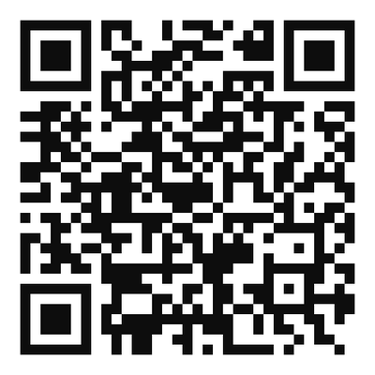
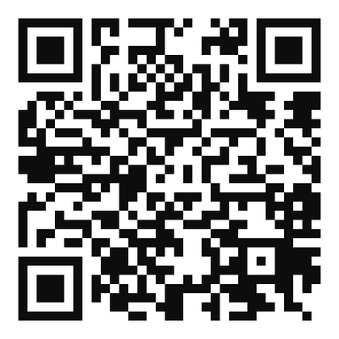
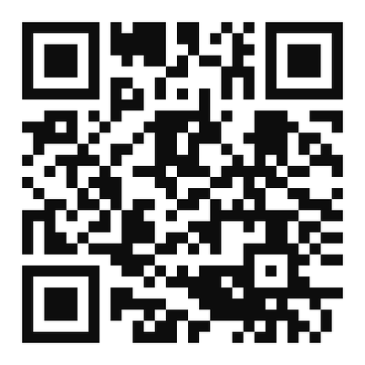
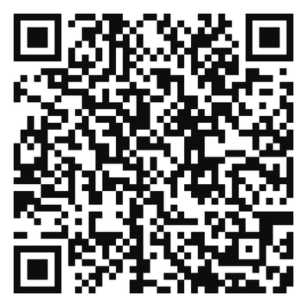
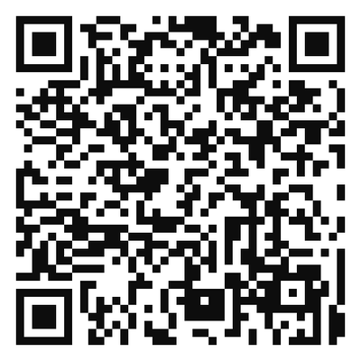
HERRAMIENTAS Y RECURSOS DEL WORKFLOW
Escanea · Accede · Planifica
NotebookLM
Magisterium AI
MagicSchool AI
notebooklm.google.com
magisterium.com/es
magicschool.ai
CopilotERE
ETB · Recursos
chatgpt.com/g/g-NPtdk5rJ0
etbeducation.github.io/workflow-ia-religion
[EdTech Believers] ETB.education · Empowering Education for the Digital Age
Notes:
NOTAS DEL PRESENTADOR — SLIDE QR · HERRAMIENTAS Esta slide se queda en pantalla mientras los maestros sacan sus teléfonos o hacen preguntas. Cinco recursos — todos accesibles desde hoy: NotebookLM — gratuito con cuenta de Google. Esta semana carguen el PDF de sus estándares y háganle una pregunta. Magisterium AI — fuentes acotadas al Magisterio oficial. Tiene versión gratuita para empezar. MagicSchool AI — para generar recursos específicos rápido. El mismo prompt del workflow funciona aquí. CopilotERE — el asistente construido específicamente para maestros de religión, con los estándares cargados. Y el repo de ETB — el workflow completo, el diagrama interactivo, y el prompt template para descargar. [Dejar la slide en pantalla · dar tiempo para escanear]

Slide 7
ETB.education
EL WORKFLOW ES TUYO — ÚSALO ESTA SEMANA
Un borrador inteligente.
Tú produces la lección.
00
01
02
03
04
Libro
NotebookLM
Magisterium
Brief + Prompt
CopilotERE / MagicSchool
RECURSOS DISPONIBLES
🌐 Workflow completo + Diagrama
etbeducation.github.io/workflow-ia-religion
📄 Prompt Template PDF
etbeducation.github.io/workflow-ia-religion/ETB-prompt-template-religion.pdf
🗺️ Diagrama de flujo interactivo
etbeducation.github.io/workflow-ia-religion/diagrama-flujo.html
Notes:
NOTAS DEL PRESENTADOR — SLIDE 5 · CIERRE Resumamos en 60 segundos lo que vimos hoy. El workflow empieza en el libro — el recurso que ya tienen en mano. Desde ahí generamos el primer prompt para NotebookLM, donde conversamos con el documento de estándares. Luego vamos a Magisterium para validar las fuentes doctrinales, y esos outputs los añadimos al notebook. Con todo cargado, le pedimos el brief — y con solo el brief activo, NotebookLM nos genera el prompt listo para CopilotERE o MagicSchool. Y el resultado es una experiencia de aprendizaje fundamentada en el estándar, anclada en la doctrina, y diseñada para tus estudiantes reales. [PAUSA] El reto para esta semana es simple. Abre NotebookLM. Carga el PDF de tus estándares. Y hazle una sola pregunta sobre la unidad que estás planificando. Solo eso. El resto viene solo. Los tres recursos que ven en pantalla están disponibles desde hoy. El workflow completo, el diagrama, y el prompt template que pueden descargar y usar directamente. [señalar links] Recuerden: la IA produce el borrador. Ustedes producen la lección. Esa distinción es lo que hace que todo esto tenga valor pedagógico real. Gracias. Estoy disponible para preguntas. [FIN · B-ROLL: pantalla con el sitio web abierto]

